Slide 1
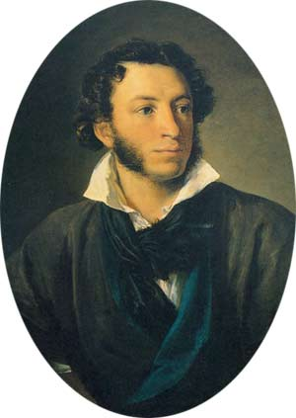
Александр Сергеевич пушкин

Slide 2
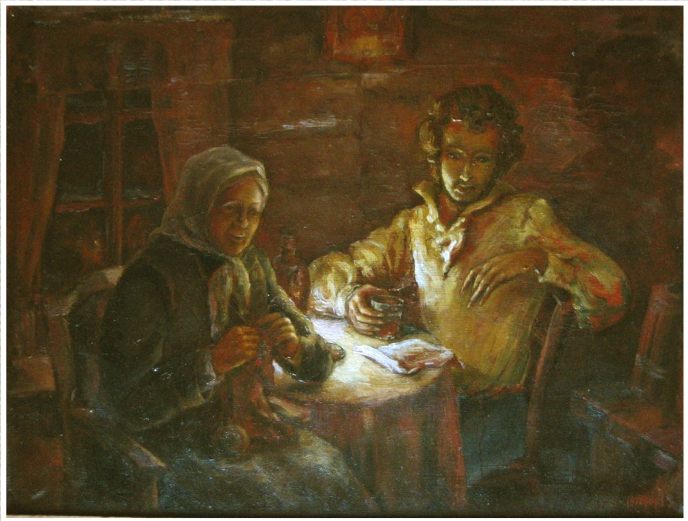
Когда А.С.Пушкин был мальчиком, у него была няня – Арина Родионовна.

Slide 3
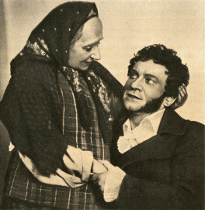
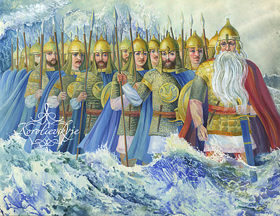
Именно она заменила поэту мать , подарила
все свое тепло и ласку , научила любить все
русское , воспитала у молодого Пушкина
любовь к замечательному, богатому,
образному ,прекрасному русскому языку.
Именно она, Арина Родионовна , рассказы-
вала маленькому Саше старинные
былины и сказки о богатырях, выходящих
из морской пучины…..

Slide 4
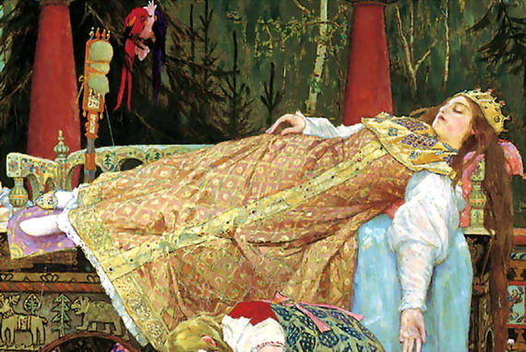
… и о царевне , отравленной собственной мачехой и заснувшей на
на долгие года …

Slide 5
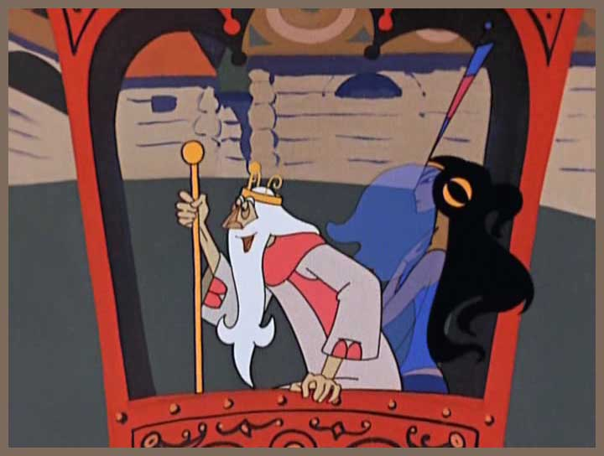
… и о глупом царе , которого обманула и погубила Шамаханская царица…

Slide 6
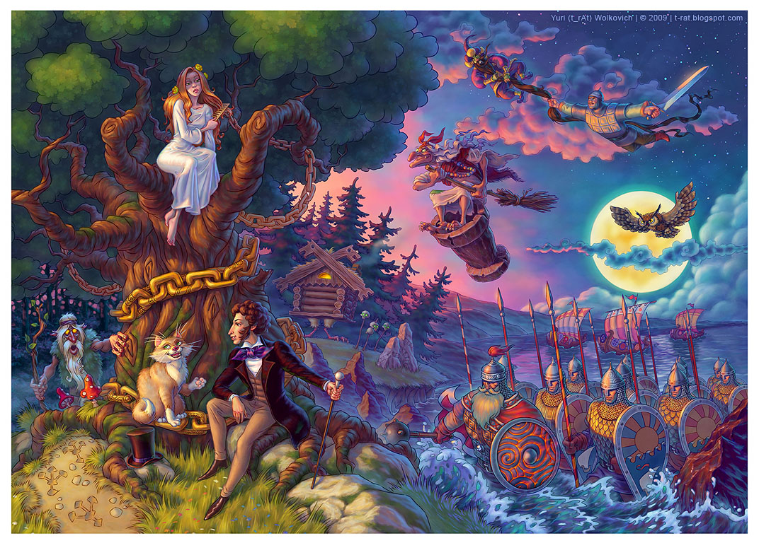

Slide 7
У лукоморья дуб зелёный Из поэмы "Руслан и Людмила" - А.С. Пушкин
У лукоморья дуб зелёный; Златая цепь на дубе том: И днём и ночью кот учёный Всё ходит по цепи кругом; Идёт направо - песнь заводит, Налево - сказку говорит. Там чудеса: там леший бродит, Русалка на ветвях сидит; Там на неведомых дорожках Следы невиданных зверей; Избушка там на курьих ножках Стоит без окон, без дверей; Там лес и дол видений полны; Там о заре прихлынут волны На брег песчаный и пустой, И тридцать витязей прекрасных Чредой из вод выходят ясных, И с ними дядька их морской;
Там королевич мимоходом Пленяет грозного царя; Там в облаках перед народом Через леса, через моря Колдун несёт богатыря; В темнице там царевна тужит, А бурый волк ей верно служит; Там ступа с Бабою Ягой Идёт, бредёт сама собой, Там царь Кощей над златом чахнет; Там русский дух... там Русью пахнет! И там я был, и мёд я пил; У моря видел дуб зелёный; Под ним сидел, и кот учёный Свои мне сказки говорил.

Slide 8
- С помощью какого предмета одна своенравная царица узнала, красива ли она? Как называется эта сказка?

Slide 9
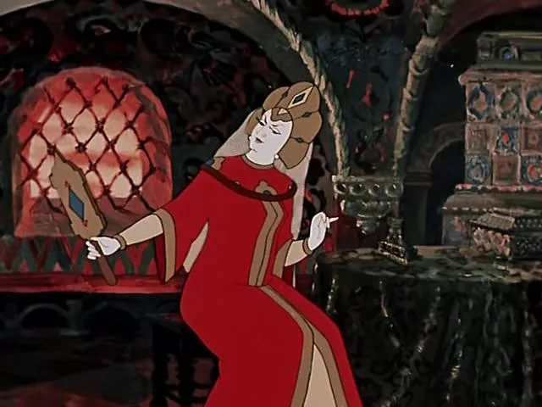

Slide 10
- Кто исполнял желания бедного старика? Из какой сказки эти персонажи?

Slide 11
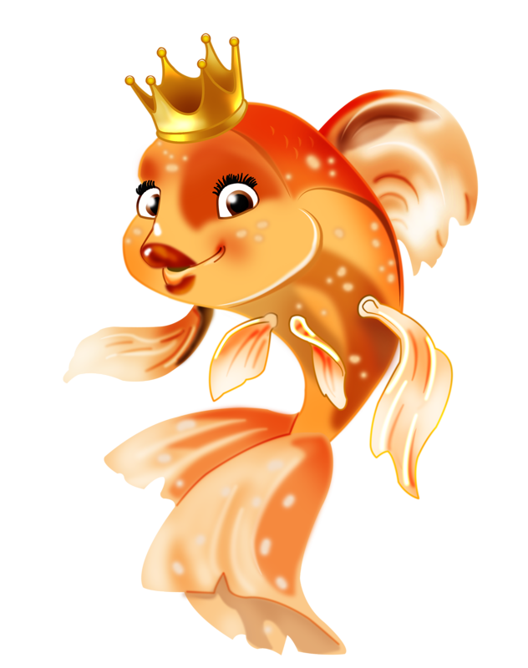

Slide 12
- С кем пришлось тягаться в силе и ловкости одному работнику? Как называется эта сказка?

Slide 13
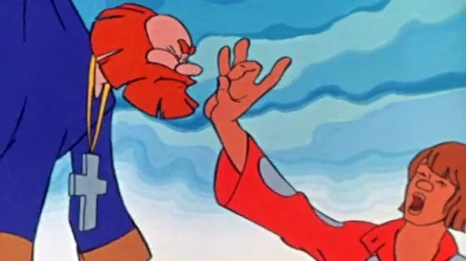

Slide 14
- От чего заснула молодая царица? Кто принес ей яблоко?

Slide 15
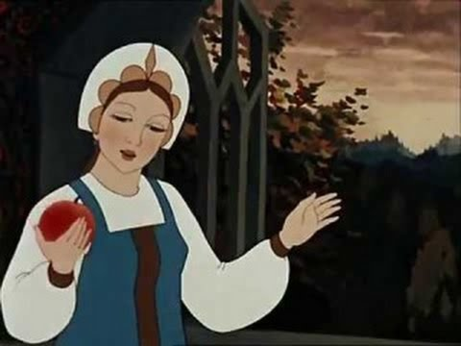

Slide 16
- Кого подарил мудрец царю Дадону?

Slide 18
Молодцы!

